Slide 1


Slide 2


Slide 3

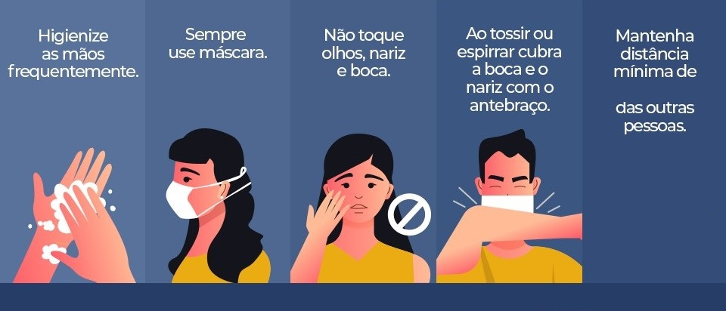
1,5m
1 METRO
E MEIO

Slide 4

CULTO DE CONFIRMAÇÃO
TURMA / 2020 / ENSINO CONFIRMATÓRIO
CECÍLIA KLEMZ – ISABELE LAMBERG ELLMER
GUILHERME RÖDER DE OLIVEIRA – VINICIUS ELLMER
DOMINGO, 25 DE ABRIL DE 2021, 9 HORAS.
DEVIDO À REGRA DE 25% PEDIMOS QUE...
DÊEM PREFERÊNCIA ÀS FAMÍLIAS ENVOLVIDAS.

Slide 5

SEJAM TODOS BEM-VINDOS!
- CULTO DE CONFIRMAÇÃO -

Slide 6

Liturgia de Entrada

Slide 7

RARIDADE

Slide 8
NÃO CONSIGO IR ALÉM DO TEU OLHAR.
TUDO QUE EU CONSIGO É IMAGINAR.
A RIQUEZA QUE EXISTE DENTRO DE VOCÊ.
O OURO, EU CONSIGO SÓ ADMIRAR,
MAS, TE OLHANDO EU POSSO A DEUS ADORAR.
SUA ALMA É O BEM QUE NUNCA ENVELHECERÁ.

Slide 9
O PECADO NÃO CONSEGUE ESCONDER...
A MARCA DE JESUS QUE EXISTE EM VOCÊ.
O QUE VOCÊ FEZ OU DEIXOU DE FAZER...
NÃO MUDOU O INÍCIO:
DEUS ESCOLHEU VOCÊ!
SUA RARIDADE NÃO ESTÁ NAQUILO...
QUE VOCÊ POSSUI OU QUE SABE FAZER.
ISSO É MISTÉRIO DE DEUS COM VOCÊ.

Slide 10
VOCÊ É UM ESPELHO QUE REFLETE
A IMAGEM DO SENHOR.
NÃO CHORE SE O MUNDO AINDA NÃO O NOTOU.
JÁ É O BASTANTE DEUS RECONHECER O SEU VALOR.
VOCÊ É PRECIOSO!
MAIS RARO QUE O OURO PURO DE OFIR.
SE VOCÊ DESISTIU, DEUS NÃO VAI DESISTIR.
ELE ESTÁ AQUI PRA TE LEVANTAR
SE O MUNDO TE FIZER CAIR.

Slide 11
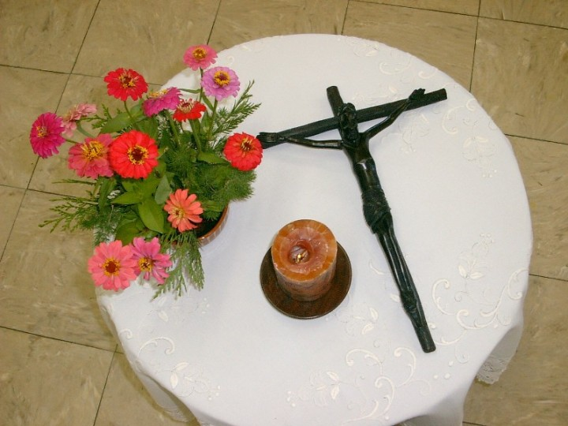
O QUE É E
PARA QUE FAZER A CONFIRMAÇÃO?

Slide 12


Slide 13
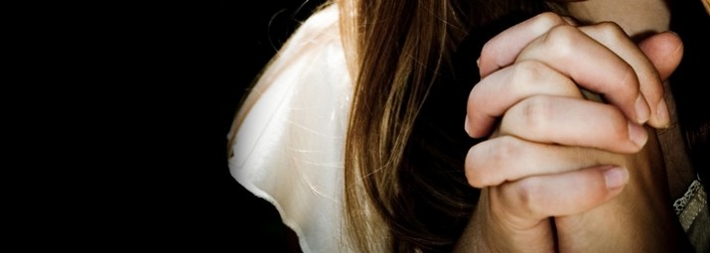
MOMENTO
DE ORAÇÃO

Slide 14
ROSELI: QUERIDO DEUS! NESTE MOMENTO ESPECIAL, LEMBRAMOS E AGRADECEMOS PELAS FAMÍLIAS QUE BUSCARAM O SINAL DO BATISMO, PRESENTEANDO SEUS FILHOS E FILHAS COM A GRAÇA DE DEUS. LEMBRAMOS E AGRADECEMOS POR CADA PESSOA QUE SE DEDICOU EM TRANSMITIR A TUA PALAVRA AOS JOVENS. LEMBRAMOS E AGRADECEMOS POR SERMOS, COMO IGREJA, UMA GRANDE FAMÍLIA, ONDE PODEMOS SEGUIR JUNTOS OS PASSOS DE TEU FILHO JESUS. INTERCEDEMOS PELA COMUNIDADE E SUAS FAMÍLIAS. INTERCEDEMOS PARA QUE CADA PESSOA SIGA FIRME NO EVANGELHO QUE NOS FOI ENSINADO. EM NOME DE JESUS, AMÉM!

Slide 15
CREIO EM DEUS PAI, TODO-PODEROSO, CRIADOR DO CÉU E DA TERRA. E, EM JESUS CRISTO, SEU FILHO UNIGÊNITO,
NOSSO SENHOR, O QUAL FOI CONCEBIDO PELO ESPÍRITO SANTO,
NASCEU DA VIRGEM MARIA, PADECEU SOB O PODER DE PÔNCIO PILATOS, FOI CRUCIFICADO, MORTO E SEPULTADO, DESCEU
AO MUNDO DOS MORTOS, RESSUSCITOU NO TERCEIRO DIA,
SUBIU AO CÉU. E, ESTÁ SENTADO À DIREITA DE DEUS PAI, TODO-PODEROSO, DE ONDE VIRÁ PARA JULGAR OS VIVOS E OS MORTOS.
CREIO NO ESPÍRITO SANTO, NA SANTA IGREJA CRISTÃ,
A COMUNHÃO DOS SANTOS, NA REMISSÃO DOS PECADOS,
NA RESSURREIÇÃO DO CORPO E NA VIDA ETERNA. AMÉM.

Slide 17
DE CORAÇÃO, VOCÊS CONFESSAM
A BÍBLIA COMO ÚNICA REGRA
DA FÉ E DA VIDA CRISTÃ?
VOCÊS RESPEITAM A PALAVRA DE DEUS,
COMO ORIENTADORA PARA A SALVAÇÃO?

Slide 18
VOCÊS CREEM QUE JESUS CRISTO
É O ÚNICO CAMINHO
ENTRE DEUS E AS PESSOAS?
VOCÊS CREEM QUE, ALÉM DELE,
NÃO HÁ NENHUM OUTRO SALVADOR?

Slide 19
DE CORAÇÃO, VOCÊS ESTÃO CONVENCIDOS DE QUE RECEBEMOS
A SALVAÇÃO APENAS
PELA GRAÇA DE DEUS
E NÃO POR NOSSAS BOAS OBRAS?

Slide 20
VOCÊS QUEREM DEMONSTRAR
A FÉ NO TESTEMUNHO, NA ORAÇÃO
E NA SANTIFICAÇÃO DA VIDA,
MANTENDO-SE EM FIDELIDADE À PALAVRA
E AOS SACRAMENTOS DE DEUS?

Slide 21
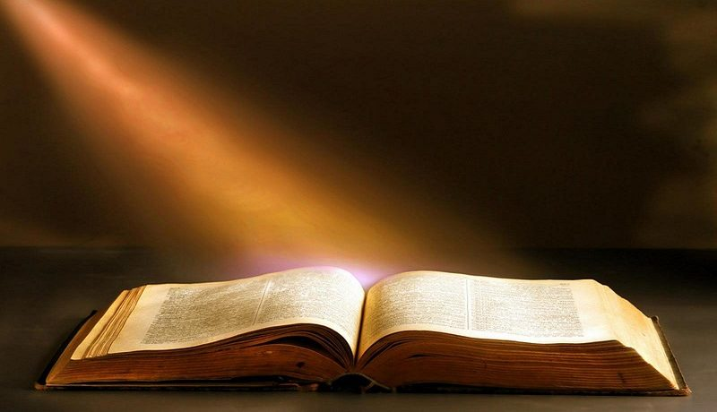
QUE A PALAVRA DE DEUS CONTINUE SENDO
A PRINCIPAL ORIENTAÇÃO DE VOCÊS.
QUE A VIDA EM COMUNHÃO SEJA UM DESAFIO CONSTANTE PARA O CRESCIMENTO. AMÉM!

Slide 22
JESUS!
EM TUA PRESENÇA...

Slide 23
/: JESUS, EM TUA PRESENÇA...
REUNIMO-NOS AQUI.
CONTEMPLAMOS TUA FACE...
E RENDEMO-NOS A TI.
POIS UM DIA A TUA MORTE,
TROUXE VIDA A TODOS NÓS.
E, NOS DEU COMPLETO ACESSO
AO CORAÇÃO DO PAI. :/

Slide 24
O VÉU QUE SEPARAVA,
JÁ NÃO SEPARA MAIS.
A LUZ QUE OUTRORA APAGADA,
AGORA BRILHA E CADA DIA BRILHA MAIS.
SÓ P'RA TE ADORAR...
E FAZER O TEU NOME GRANDE/GRANDE.
E, TE DAR O LOUVOR QUE É DEVIDO,
ESTAMOS NÓS AQUI.

Slide 26

1 ª LEITURA / SALMO 119.1-11

Slide 27
SENHOR! COMO SÃO FELIZES
OS QUE ANDAM NOS TEUS CAMINHOS.
FELIZES SÃO AQUELES QUE
VIVEM CONFORME AS TUAS LEIS.
COMO SÃO FELIZES OS QUE
DE TODO O CORAÇÃO TE BUSCAM.

Slide 28
NÃO PRATICAM O MAL E ANDAM
SEMPRE NOS TEUS CAMINHOS.
TU ORDENASTE OS PRECEITOS
PARA QUE SEREM OBEDECIDOS.
QUE OS MEUS PASSOS SEJAM
FIRMES NAQUILO QUE APRENDI.

Slide 29
JAMAIS FICAREI DECEPCIONADO
COM OS TEUS MANDAMENTOS.
DE CORAÇÃO SINCERO,
VOU APRENDER OS TEUS ENSINOS.
NUNCA ME ABANDONES,
POIS QUERO SEMPRE TE SEGUIR.

Slide 30
COMO PODE O JOVEM ACERTAR?
VIVENDO COMO DIZ A PALAVRA.
POR ISSO, EU VOU TE BUSCAR
DE TODO O MEU CORAÇÃO.
PARA NÃO ERRAR, GUARDAREI
NO MEU CORAÇÃO A TUA PALAVRA.

Slide 31
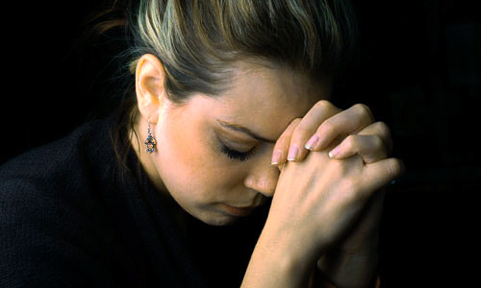
MOMENTO
DE CONFISSÃO

Slide 33
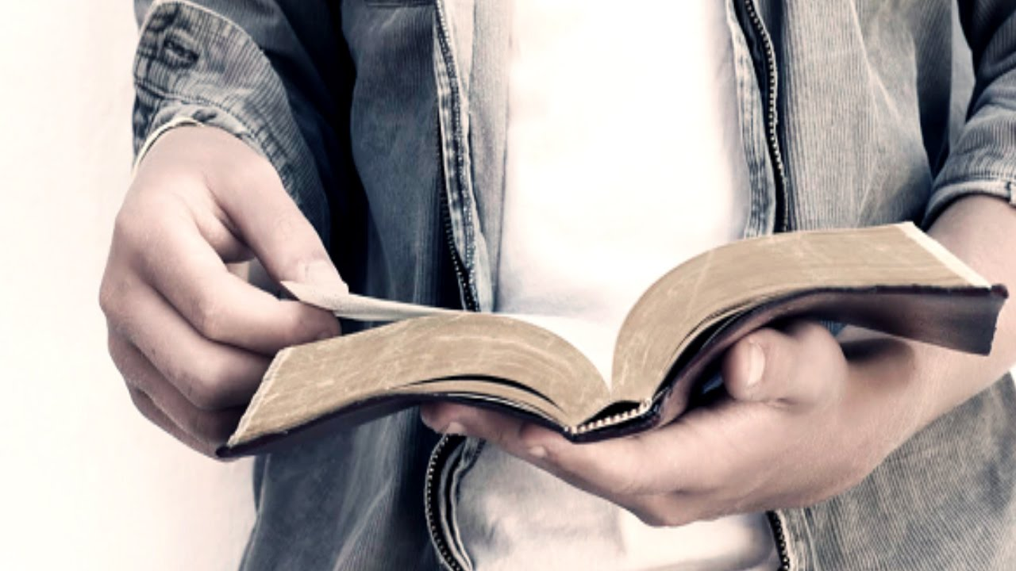

Slide 34
DEUS ME AMA!

Slide 35
MESMO SENDO ASSIM,
POBRE PECADOR, DEUS ME AMA.
MESMO SENDO FALHO,
MESMO SEM MERECER, DEUS ME AMA.
SE EU ESTOU FORTE,
SE EU ESTOU DE PÉ, DEUS ME AMA.
SE EU ESTOU FRACO, SE EU ESTOU CAÍDO,
ELE NÃO DEIXA DE ME AMAR.

Slide 36
SEM O SEU AMOR,
SEM O SEU PERDÃO, O QUE SERIA DE MIM?
DEUS ME AMOU TANTO, QUE ENTREGOU
SEU FILHO PRA MORRER EM MEU LUGAR.
LEVANTE SUAS MÃOS, DECLARE, YEAH!
DEUS ME AMA E O SEU AMOR...
É TÃO GRANDE, INCONDICIONAL.
DEUS ME AMA E ELE ESTÁ SEMPRE...
DE BRAÇOS ABERTOS PRA MIM.

Slide 37
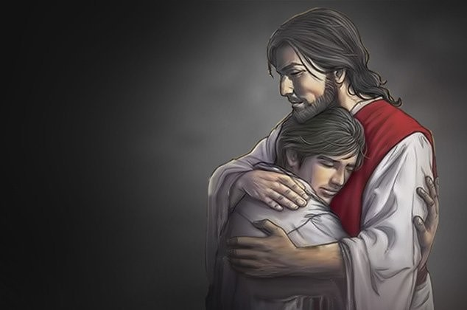
LEMA BÍBLICO
PARA O MÊS DE ABRIL...
CRISTO É A REVELAÇÃO VÍSIVEL
DO DEUS INVISÍVEL
(Colossenses 1.15).

Slide 38
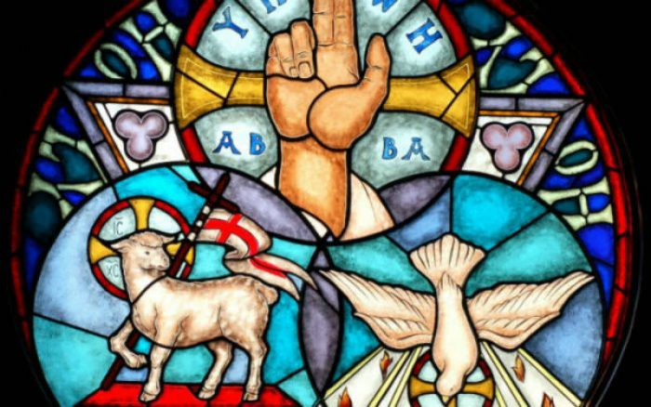

Slide 39
TUDO O QUE SOU!

Slide 40
TUDO O QUE SOU / TUDO O QUE SOU.
TUDO O QUE SEI / TUDO O QUE SEI.
VEM DE TI, JESUS / VEM DE TI, JESUS.
VEM DE TI, JESUS!
BOM, BOM, BOM, TU ÉS DEUS.
BOM, BOM, NINGUÉM É TÃO BOM ASSIM.
SÓ JESUS É BOM / HEI!
SÓ JESUS É BOM PRA MIM!

Slide 41
NINGUÉM, NINGUÉM É TÃO BOM ASSIM.
BOM, BOM, BOM, TU ÉS DEUS.
BOM, BOM, NINGUÉM É TÃO BOM ASSIM.
SÓ JESUS É BOM / HEI!
SÓ JESUS É BOM PRA MIM!

Slide 42
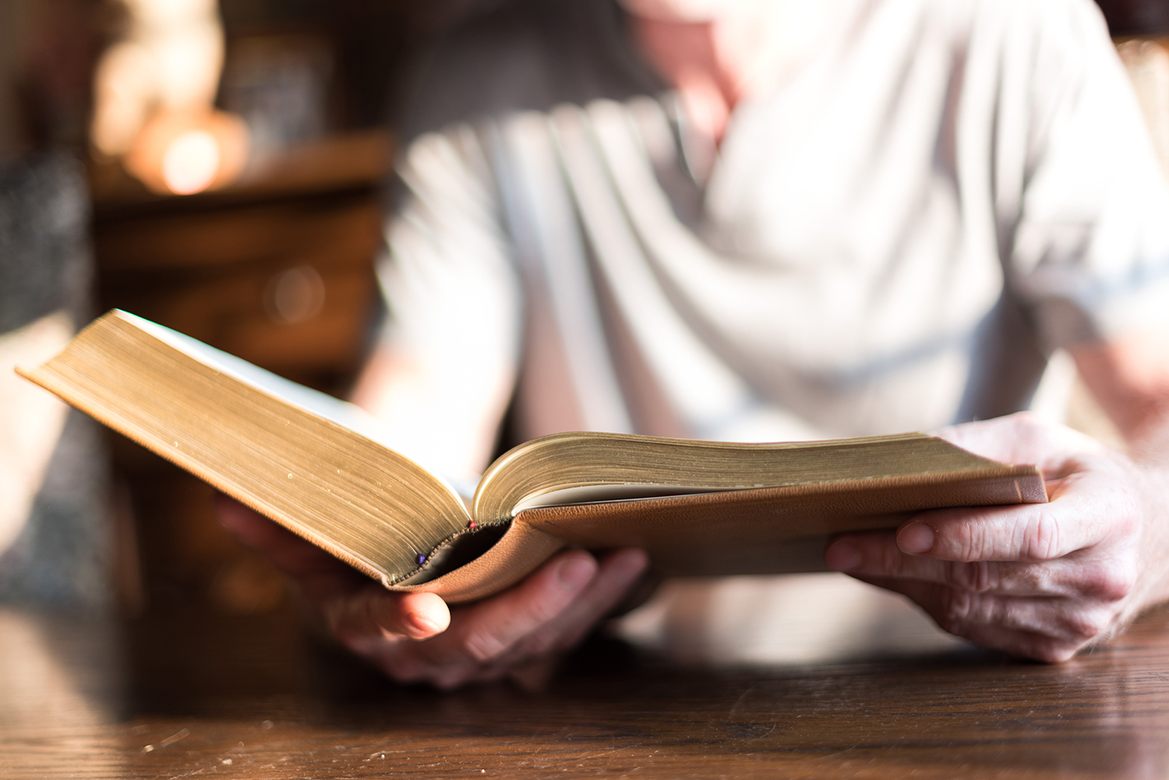
Liturgia da Palavra

Slide 43
2ª LEITURA / TIAGO 1.23-25

Slide 44
Aquele que ouve a palavra, mas não a põe em prática, é semelhante a uma pessoa que olha a sua face num espelho e, depois de olhar para si mesma, sai e logo esquece a sua aparência. Mas, quem observa atentamente a lei perfeita que traz a liberdade e persevera na prática dessa lei, não esquecendo o que ouviu, mas praticando-o, será feliz naquilo que fizer.

Slide 45
TUA PALAVRA!

Slide 46
/: FAZ-ME OUVIR TUA VOZ...
MAIS QUE A TODAS AS VOZES,
SOBRE AS DISTRAÇÕES
DO MUNDO AQUI. :/
TUA VOZ VIDA TRAZ...
E PROMESSAS NOS FAZ.
TEU AMOR VALE MAIS...
QUE AS RIQUEZAS DESTE MUNDO.

Slide 47
TUA PALAVRA, VIDA ABUNDANTE,
TUA PALAVRA NUNCA FALHARÁ.
TERRA E CÉU IRÃO PASSAR.
TUA PALAVRA PERMANECERÁ.
VEM USAR/VEM USAR, NOSSA VOZ/NOSSA VOZ
COM A TUA PALAVRA...
PRA QUE O MUNDO/PRA QUE O MUNDO,
RECEBA TEU AMOR.

Slide 48
/: A RELVA SECA E AS FLORES CAIRÃO.
MAS, A PALAVRA DO SENHOR...
VAI DURAR PARA SEMPRE. :/
/: TUA PALAVRA, VIDA ABUNDANTE
TUA PALAVRA NUNCA FALHARÁ.
TERRA E CÉU IRÃO PASSAR.
MAS, TUA PALAVRA PERMANECERÁ. :/

Slide 49
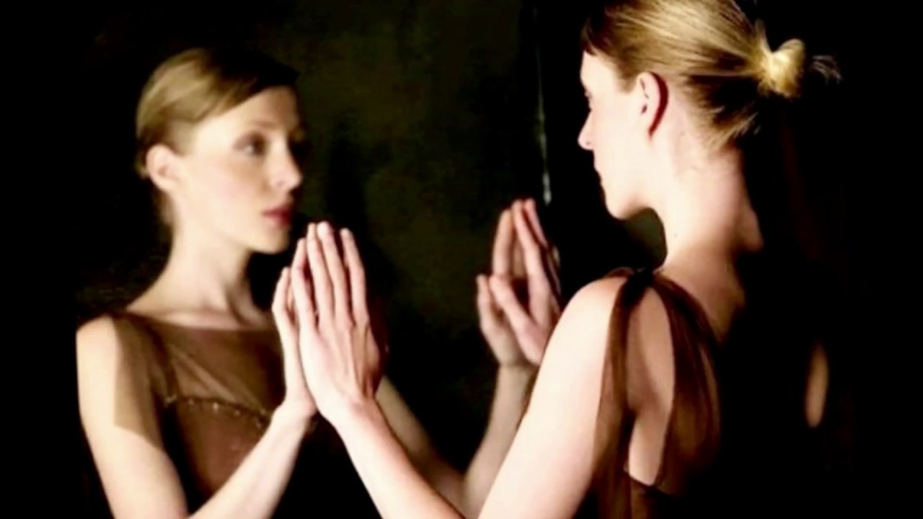

Slide 50
MARAVILHOSA GRAÇA!

Slide 51
MARAVILHOSA GRAÇA!
TEU AMOR QUE NÃO FALHA.
TOMOU O MEU LUGAR.
LEVOU A MINHA CRUZ.
TEU SANGUE ME SALVOU.
MINHA DÍVIDA PAGOU.
JESUS! EU CANTO...
PORQUE HOJE LIVRE SOU.

Slide 52
QUEM TEM PODER SOBRE O PECADO?
O SEU AMOR É PODEROSO.
O REI DA GLÓRIA, O PODEROSO DEUS!
A TERRA TREME COM SUA VOZ...
E NOS DEIXA MARAVILHADOS.
O REI DA GLÓRIA, O PODEROSO DEUS!

Slide 53
ÉS QUEM TRAZ PAZ AO CAOS DOS HOMENS.
ÉS ESCUDO AOS INDEFESOS.
O REI DA GLÓRIA, O PODEROSO DEUS!
REINA EM JUSTIÇA, SOBRE AS NAÇÕES.
A LUZ QUE BRILHA NA ESCURIDÃO.
O REI DA GLÓRIA, O PODEROSO DEUS!
/: DIGNO É O CORDEIRO DE DEUS!
DIGNO É O CORDEIRO QUE A MORTE VENCEU! :/

Slide 54
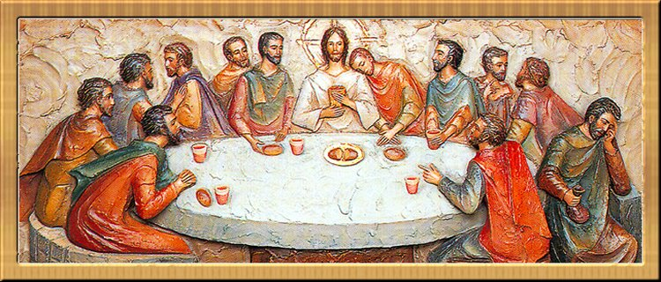
Liturgia da Palavra
Liturgia da Ceia

Slide 55
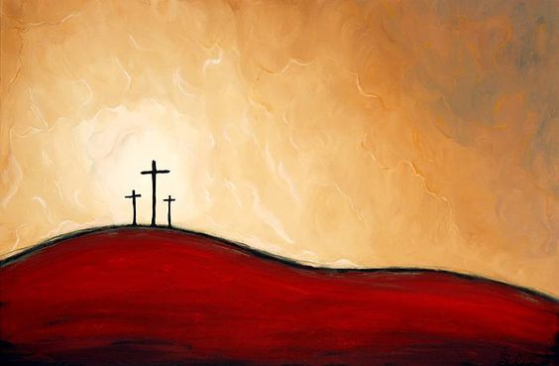
O SENHOR JESUS, NA NOITE EM QUE FOI TRAÍDO, AGRADECEU PELO PÃO, PARTINDO-O DISSE:
EIS O MEU CORPO, QUE É DADO A VOCÊS.
COMAM EM MINHA MEMÓRIA.

Slide 56
EM SEGUIDA PEGOU O CÁLICE, DIZENDO:
ATRAVÉS DO MEU SANGUE FAÇO COM VOCÊS
UMA NOVA ALIANÇA. BEBAM DELE
EM MINHA MEMÓRIA.
1 Coríntios 11.23-25

Slide 57
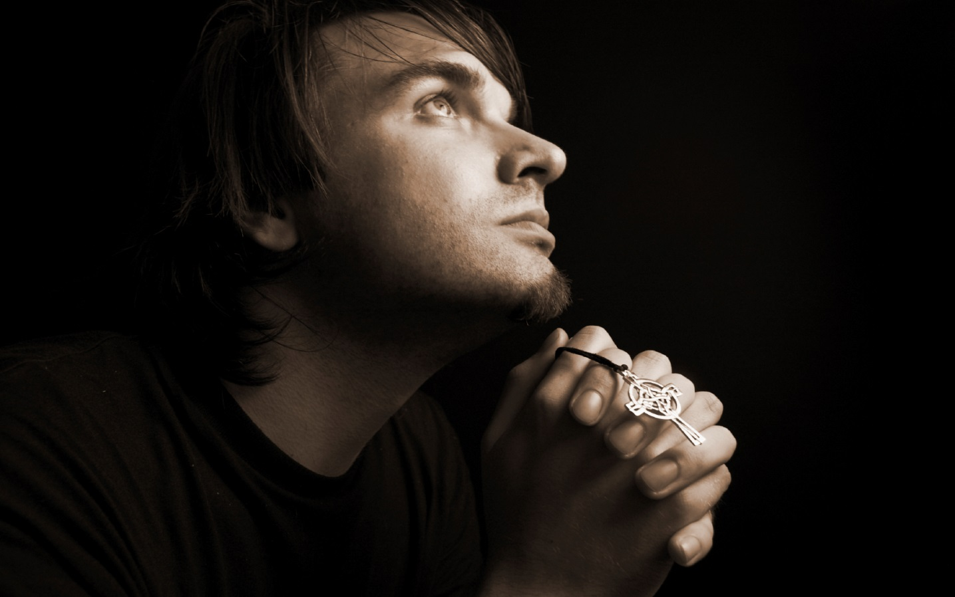
MOMENTO DE ORAÇÃO

Slide 58
Pai Nosso que estás nos céus, santificado seja o teu nome. Venha o teu reino. Seja feita a tua vontade, assim na terra como no céu. O pão nosso de cada dia nos dá hoje. E perdoa-nos as nossas dívidas, assim como nós também perdoamos aos nossos devedores. E não nos deixes cair em tentação, mas livra-nos do mal. Pois teu é o reino, o poder e a glória para sempre. Amém!

Slide 59
SONDA-ME, SENHOR!

Slide 60

SONDA-ME, SENHOR - E ME CONHECES.
QUEBRANTA O MEU CORAÇÃO.
TRANSFORMA-ME CONFORME A TUA PALAVRA.
E, ENCHE-ME ATÉ QUE EM MIM, SE ACHE SÓ A TI.
ENTÃO, USA-ME, SENHOR! USA-ME!

Slide 61


COMO UM FAROL QUE BRILHA À NOITE,
COMO PONTE SOBRE AS ÁGUAS,
COMO ABRIGO NO DESERTO,
COMO FLECHA QUE ACERTA O ALVO,
EU QUERO SER USADO,
DA MANEIRA QUE TE AGRADE,
EM QUALQUER HORA E EM QUALQUER LUGAR,
EIS AQUI A MINHA VIDA.
USA-ME, SENHOR. USA-ME!

Slide 62

CEIA DO SENHOR

Slide 63
Liturgia de Saída

Slide 64
ORAÇÃO FINAL

Slide 65


Slide 66
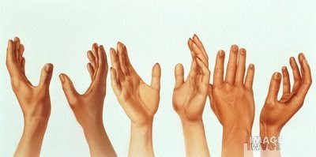
MISSÃO COM CRIANÇAS,
ADOLESCENTES E JOVENS.

Slide 67

NOVOS
MEMBROS

Slide 68


Slide 69


Slide 70
REI!

Slide 71
EU NUNCA ME SENTI ASSIM.
É REALMENTE UM PRESENTE PARA MIM,
UMA ALEGRIA TOTALMENTE SOBRENATURAL.
HOJE EU TENHO FÉ E POSSO SONHAR.
JÁ VEJO ESPERANÇA EM MEU CAMINHAR.
LEVANTO A MÃO PRO CÉU E AGRADEÇO...
A DEUS POR TUDO QUE ELE ME DÁ.

Slide 72

O TEMPO PODE ATÉ PASSAR.
MAS, O AMOR DE DEUS PERMANECERÁ.
A SUA LUZ PELO MUNDO EU VOU LEVAR.
REI! EU TÔ DANÇANDO TÔ NA PAZ DO SENHOR.
NA MINHA LIBERDADE EU CANTO AO REI.
EU VOU CANTANDO VOU LEVANDO AMOR.

Slide 73


